Slide 1


"ТРУДОВЫЕ СЕМЕЙНЫЕ ДИНАСТИИ:
ПРЕЕМСТВЕННОСТЬ ПРОФЕССИИ В МОЕЙ СЕМЬЕ"
ПЕДАГОГИЧЕСКАЯ ДИНАСТИЯ
ШАХСИНОВЫХ

Slide 2


Династия – гордое слово,
Сплелись поколения в нем,
Мы славу труда наших предков
Достойно сквозь годы несём.
«Сердце отдаю детям»
•
И. Веренчик.

Slide 3

СЕМЕЙНАЯ ДИНАСТИЯ
Династии возникают в семьях, в которых родители с интересом занимаются своим любимым делом
, увлеченно работают ,обсуждают важность профессии .дети в таких семьях имеют возможность
получить ценный опыт и помощь в адаптации наследуемой профессии.
---- это передача из поколения в поколение семейных тайн, опыта, правил, черт, качеств, умений.

Slide 4
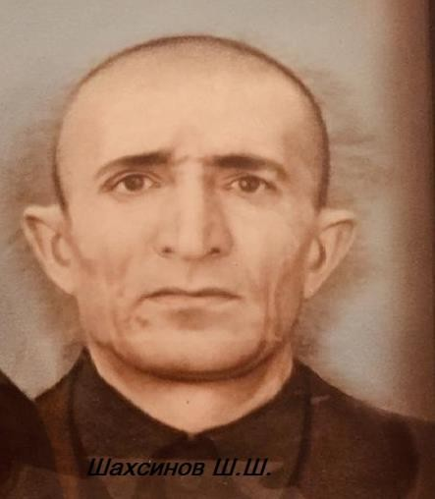
Шахсинов Шамсутдин Шахсинович учитель
начальных классов Глава семьи
Шахсиновых

Slide 5
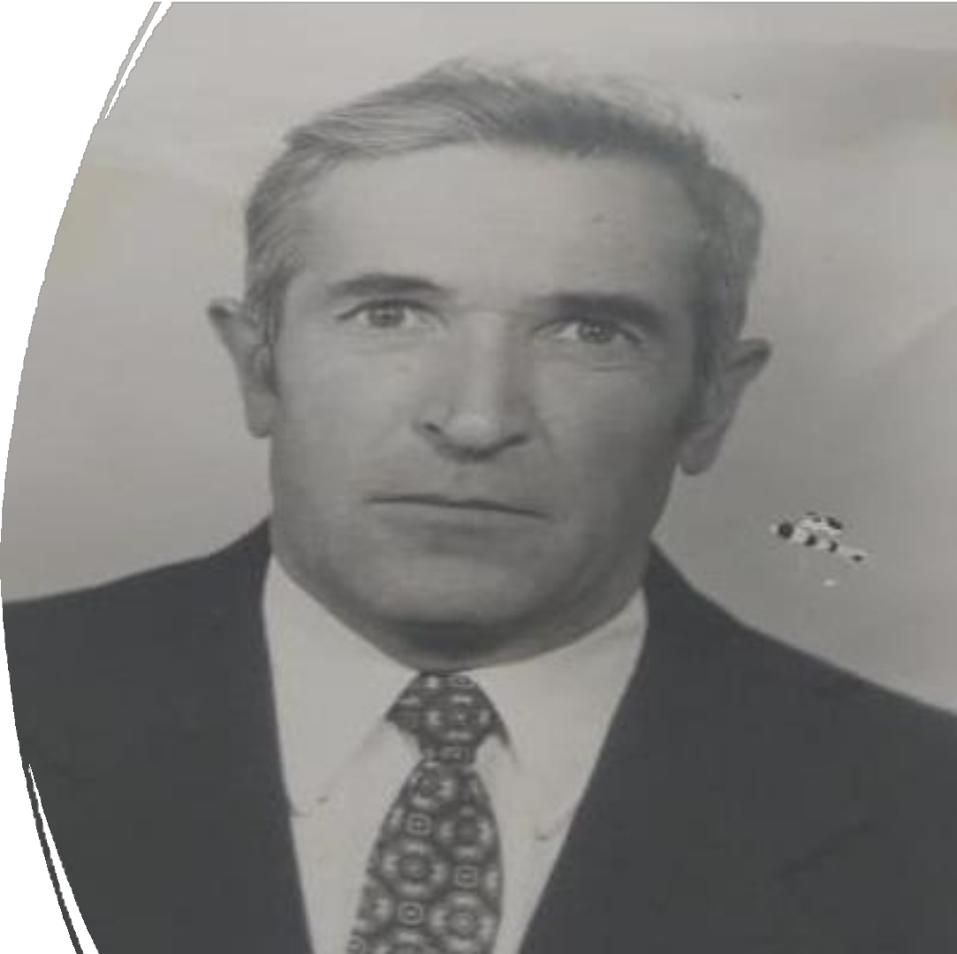
Шамсутдинов Ш. Ш.
учитель истории

Slide 6
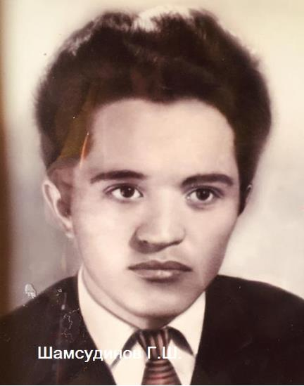
Шахсинов Гусейн Шахсинович учитель химии

Slide 7

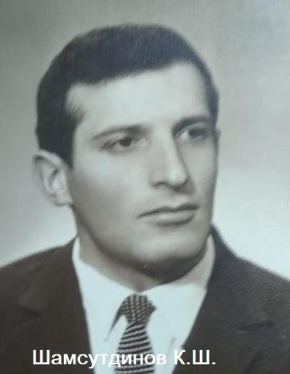
Шамсутдинов Камалутдин Ш. учитель истории

Slide 8

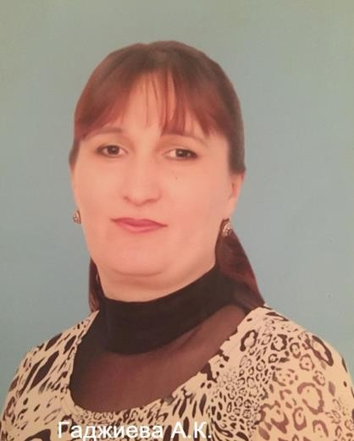

Гаджиева Альбина Камалутдиновна зам.директора по УВР МБОУ СОШ№3

Slide 9

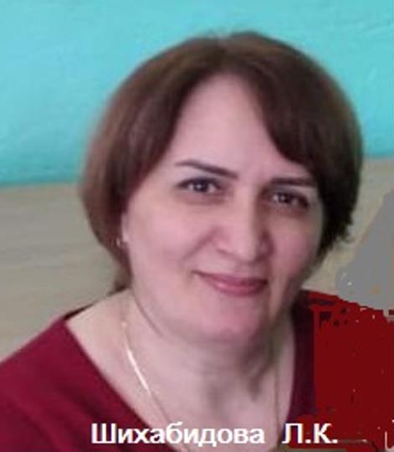
Шихабидова
Лейла Камалутдиновна воспитатель в
МБДОУ №2

Slide 10
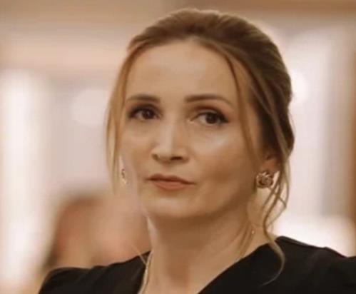

Рамазанова Тамила
Камалутдиновна учитель родных языков

Slide 11
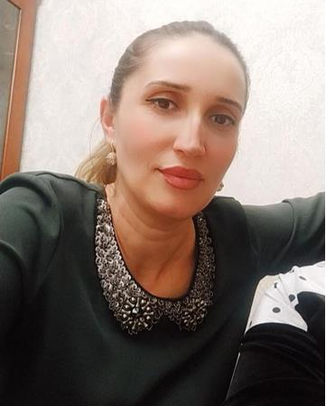
Магомедова Наргиз Камалутдиновна лаборант

Slide 12
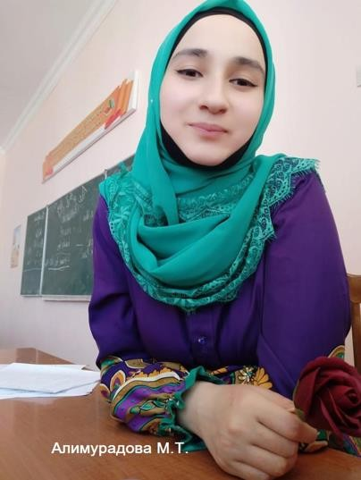

Алимурадова Мальвина Тажетдиновна учитель английского языка

Slide 13

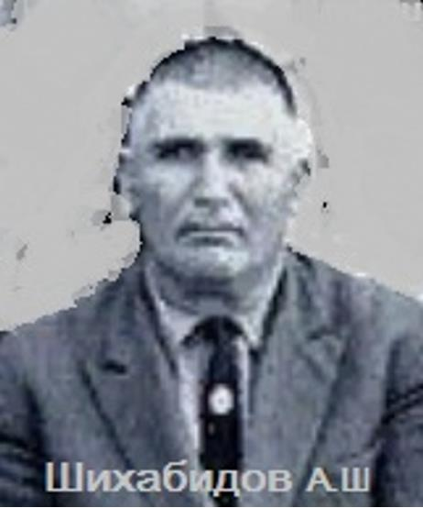
Шихабидов Абдулкерим Шихабидович.
Учитель нач.классов
дедушка со стороны мамы

Slide 14
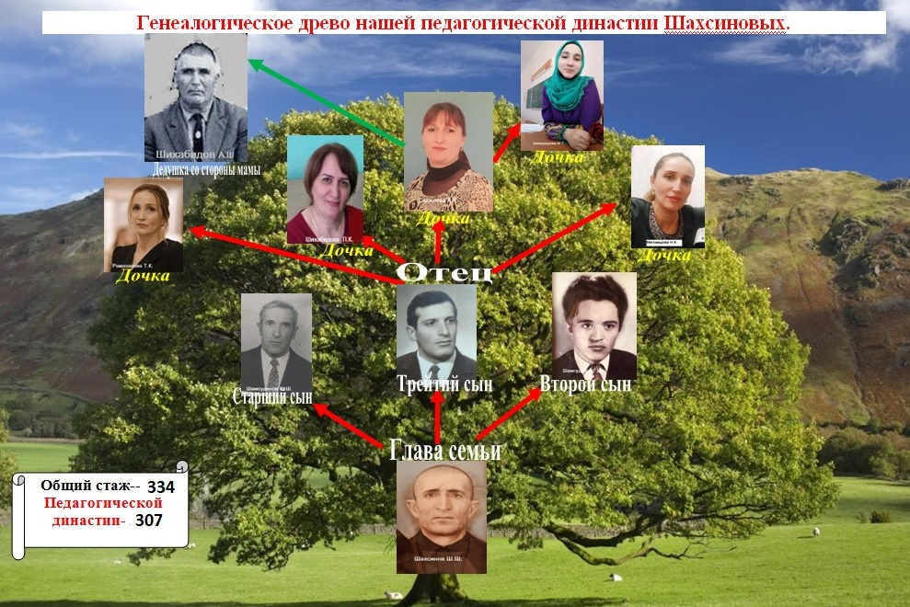


Slide 15

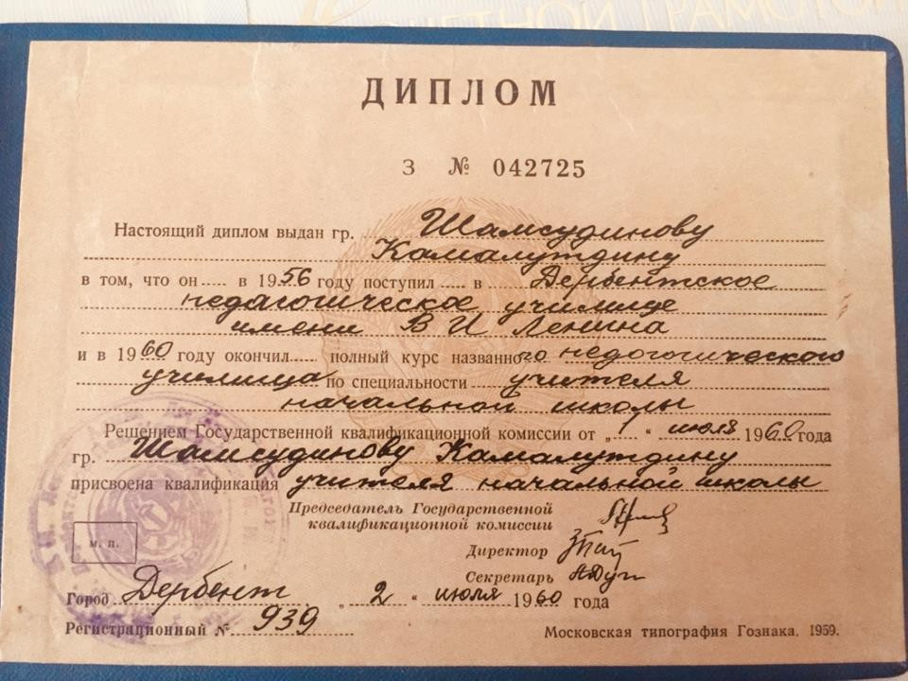

Slide 16
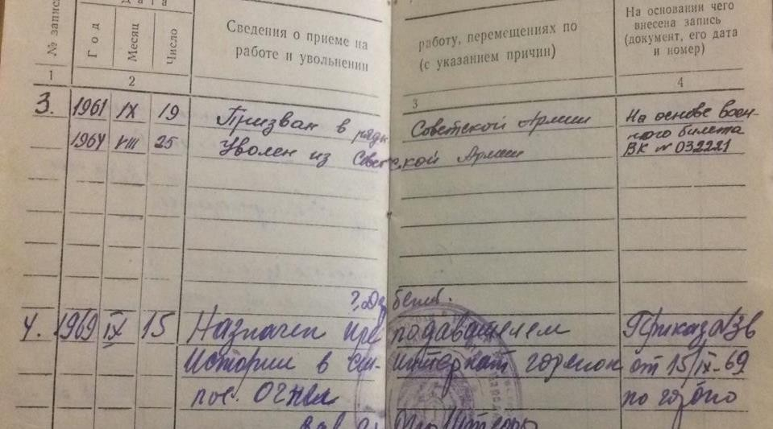
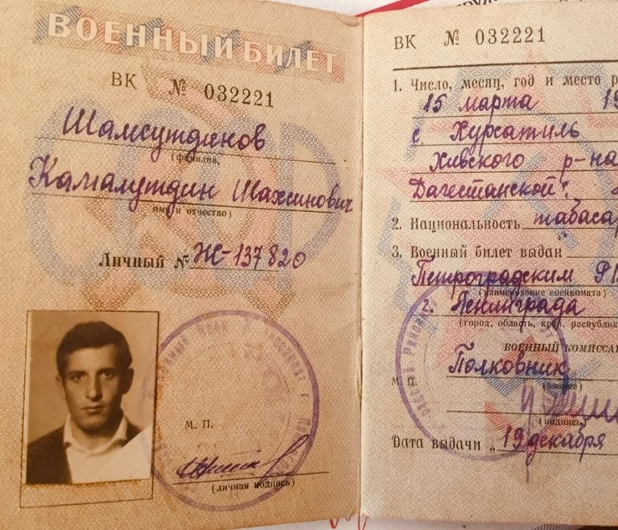
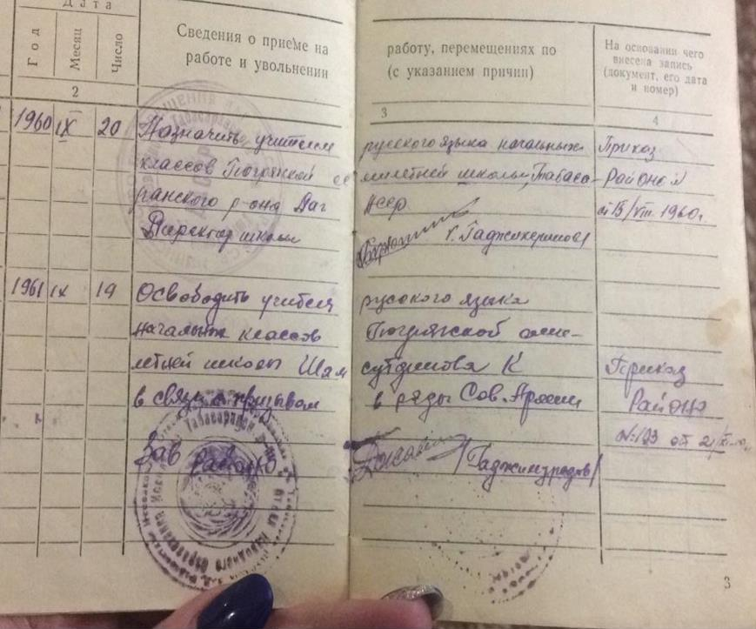

Slide 17
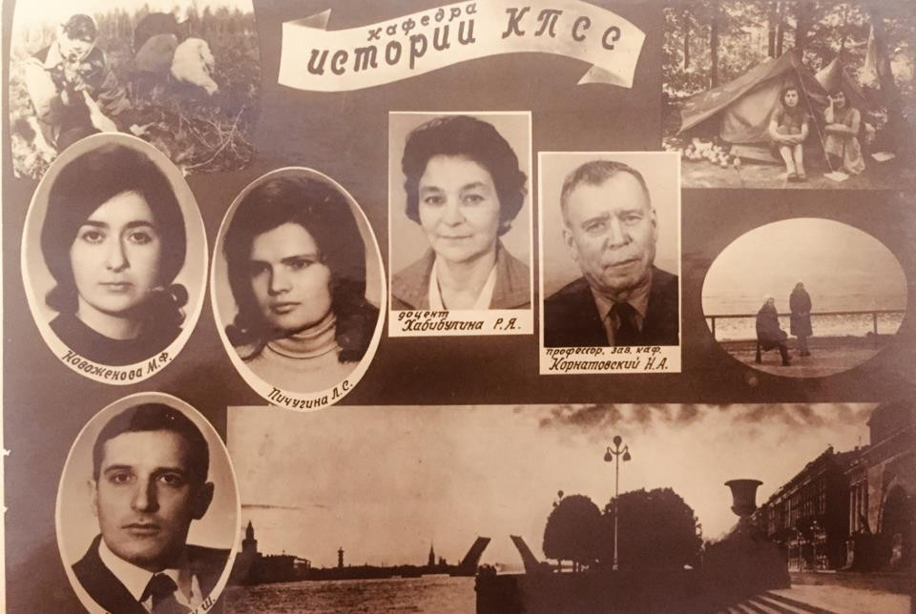
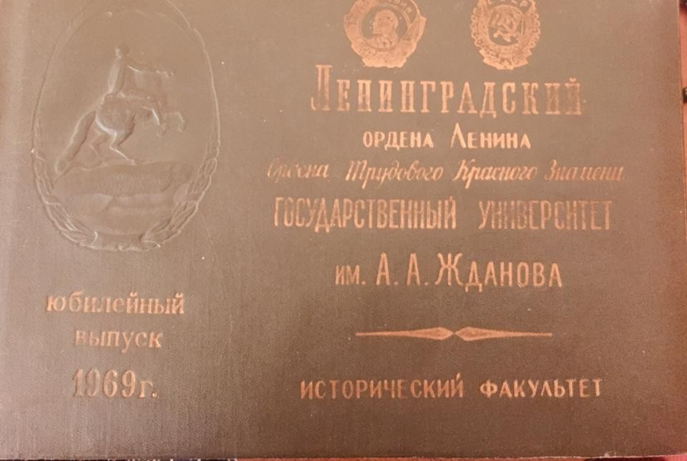

Slide 18
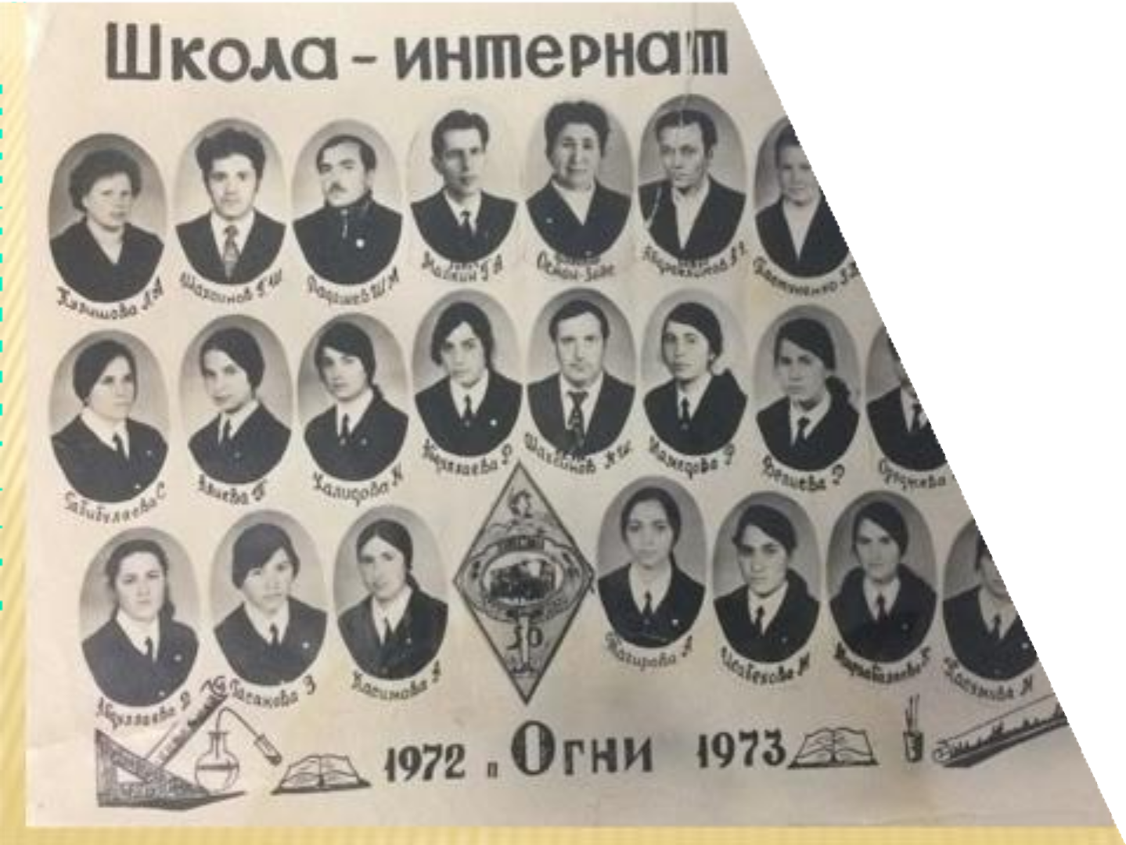
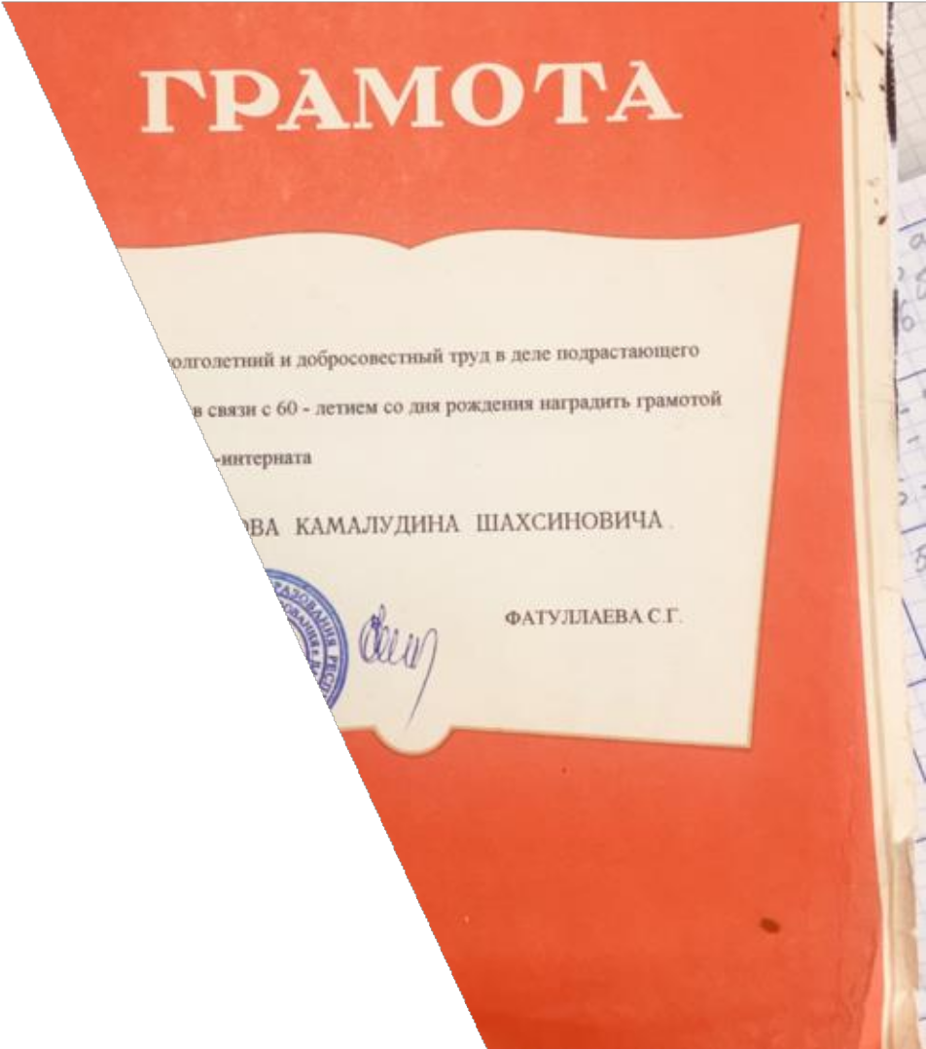

Slide 19
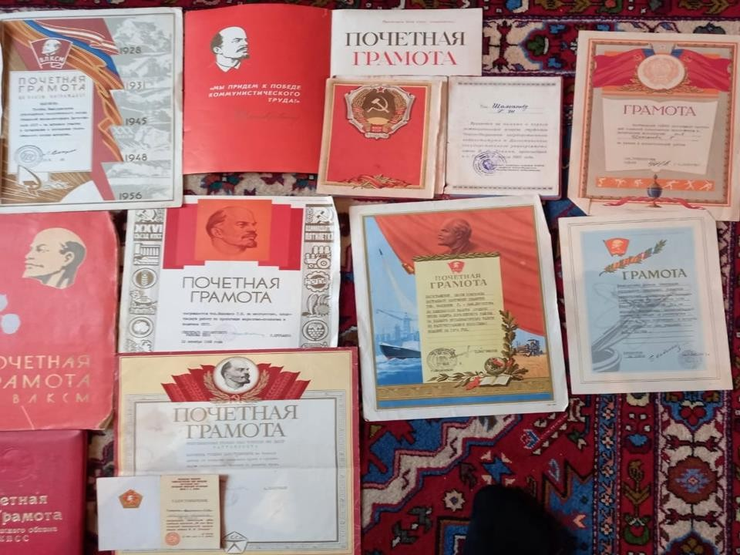

Slide 20
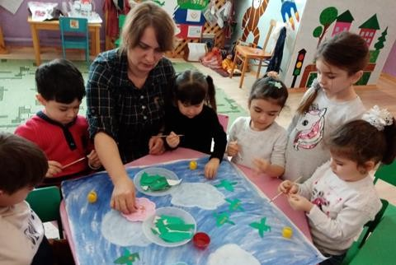
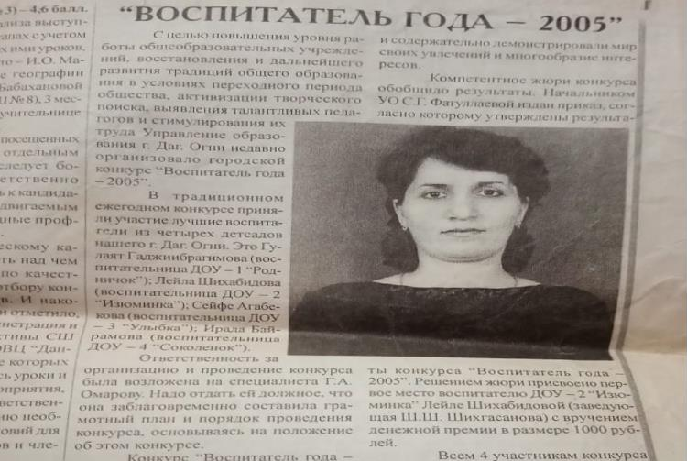

Slide 21
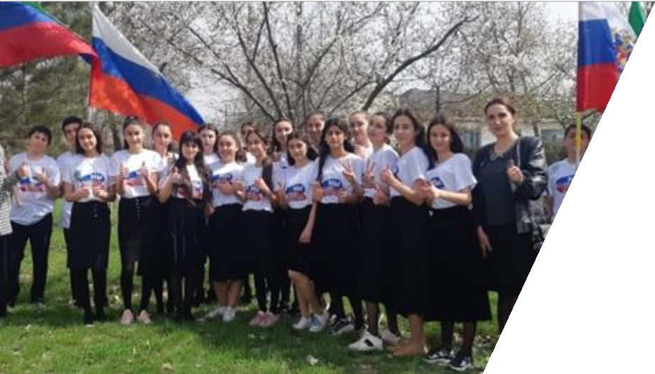
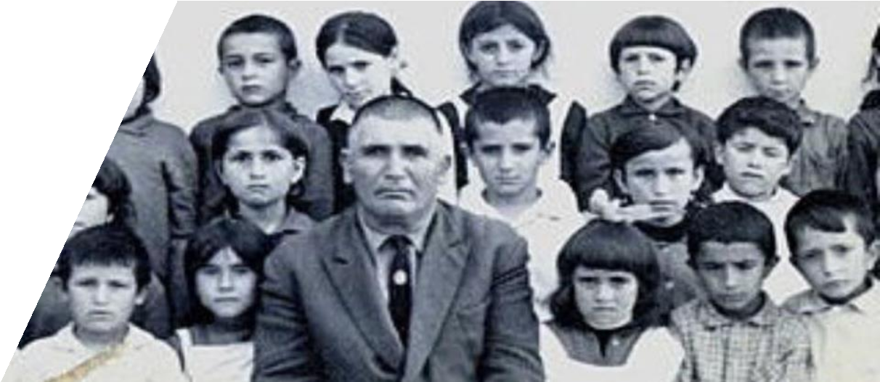
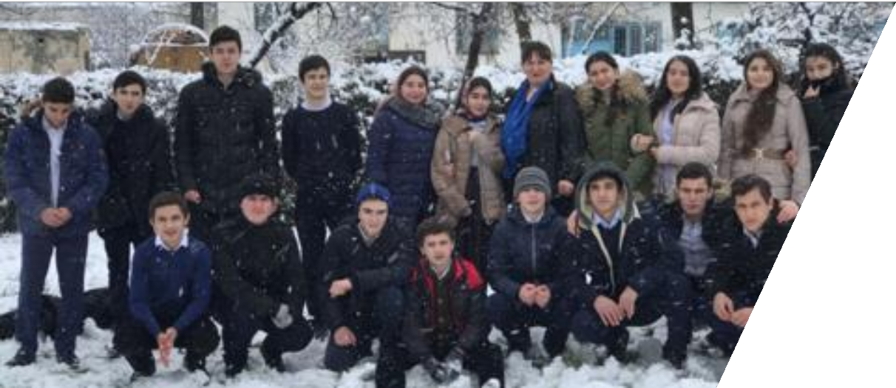
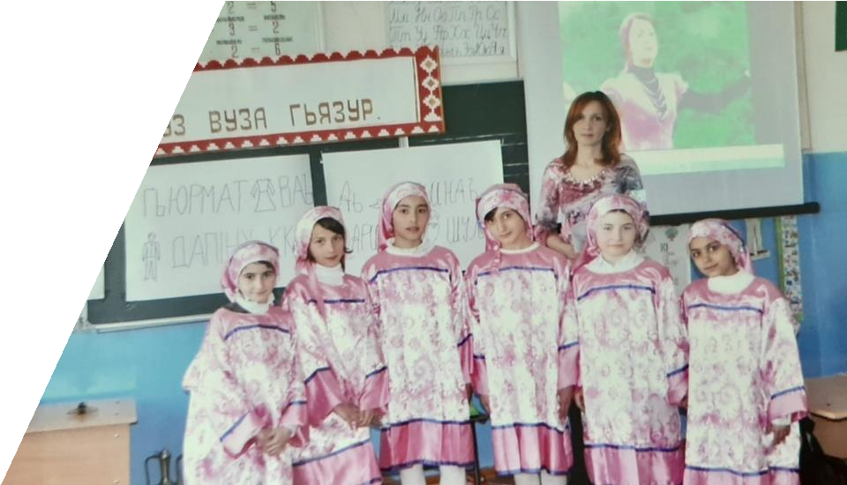

Slide 22


